Slide 1
美洲華語第四冊
第七課 第二週(繁)

Slide 2
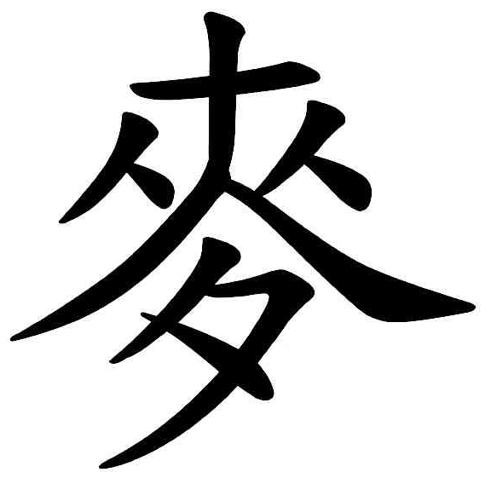
猜
字
遊
戲

Slide 3
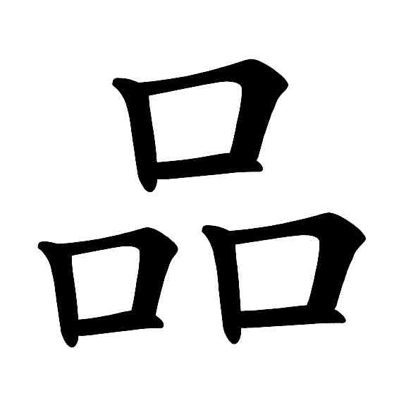
猜
字
遊
戲

Slide 4
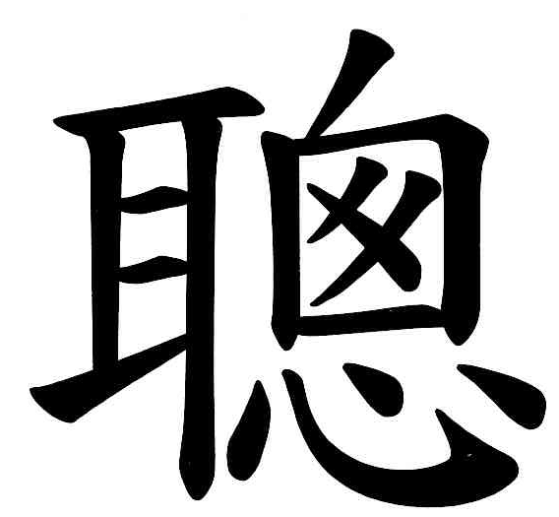
猜
字
遊
戲

Slide 5
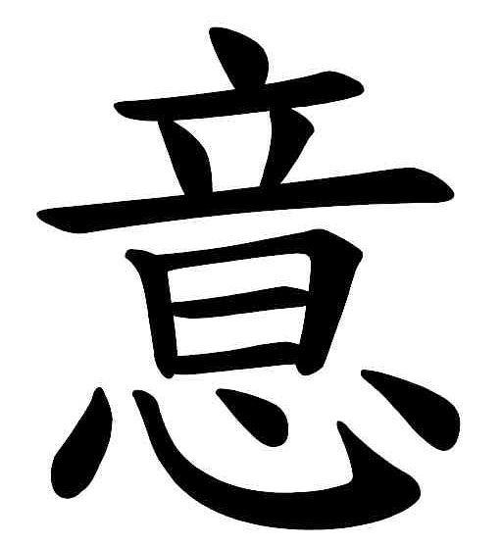
猜
字
遊
戲

Slide 6
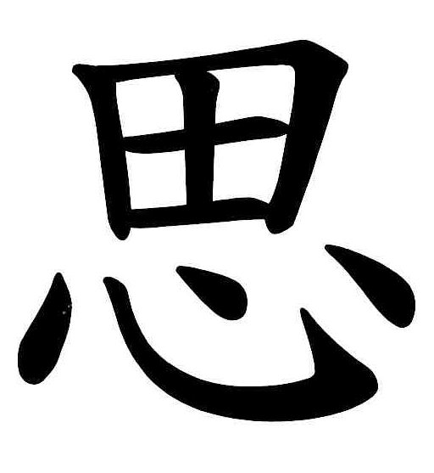
猜
字
遊
戲

Slide 7
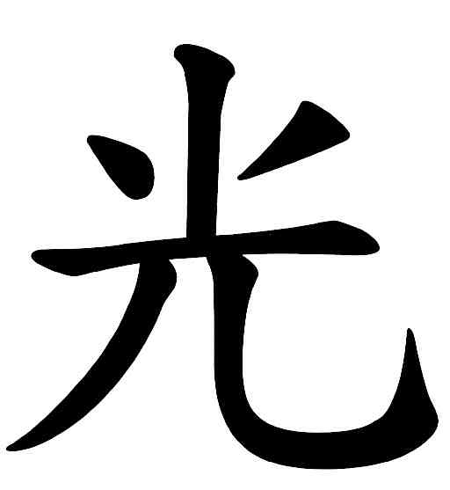
猜
字
遊
戲

Slide 8
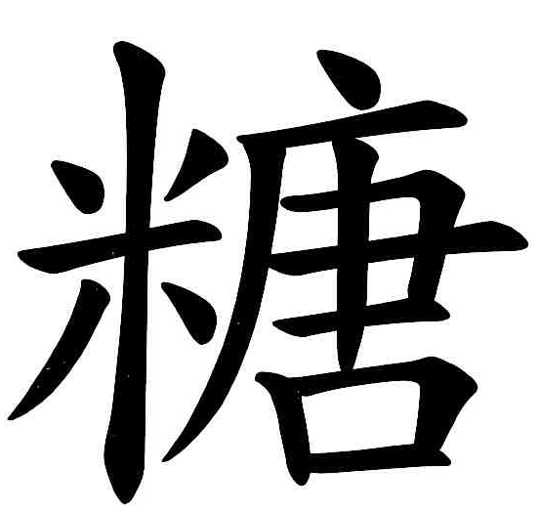
猜
字
遊
戲

Slide 9
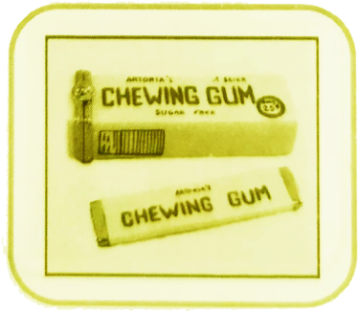
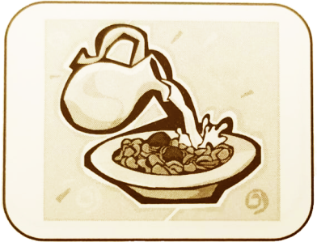
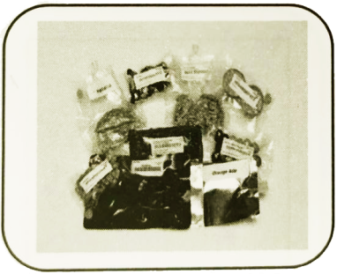
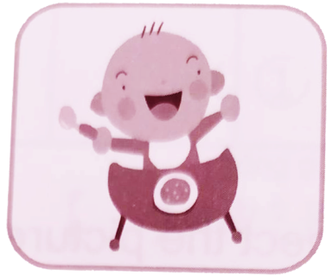
連連看
回收的
意思
太空人
食品
麥片
加牛奶
口香糖
吃光了
1 2 3 4 5

Slide 10
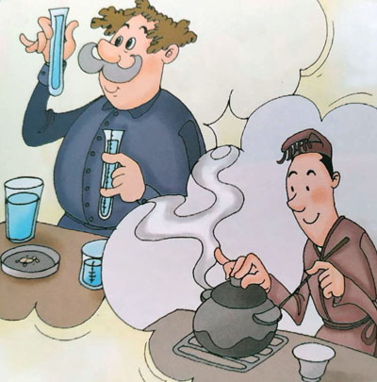
重組
找點
的事
*我們
來做吧!
有意思

Slide 11
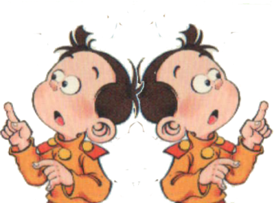
重組
YES?
NO?
主意。
常常
*他做事
拿不定

Slide 12
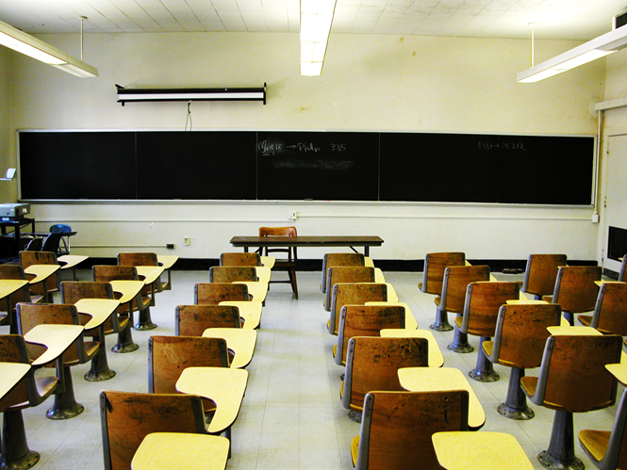
填空
? ? ?
( gone )

